Slide 1

ゲームフォーラムアプリ
ポートフォリオ

Slide 2
0. 目次
プラットフォーム·コンセプト
2. ベンチマーキング
3. システム構成図
4. メニュー構成図
5. ERD 設計書
6. テーブル明細書
7. API

Slide 3


1. プラットフォーム·コンセプト
- ゲーム情報及びイベント情報の伝達
- ユーザーとの情報交換及びコミュニティコミュニケーション
- 「いいね」機能を具現。ユーザーがリスト管理可能

Slide 4
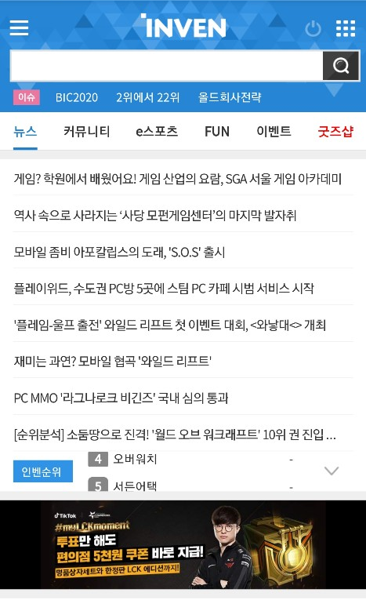
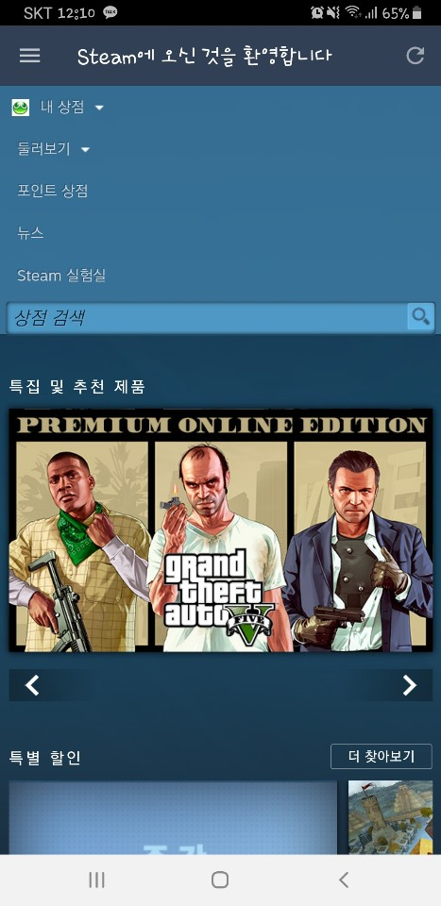
2. ベンチマーキング
- 「Steam」などのゲームサイトを参考し、
レイアウトと機能、外部APIベンチ
マーキング
- 「インベン」などのコミュニティサイトを
参考し、掲示板機能ベンチマーキング
- インベン(inven.co.kr)
- Steam

Slide 5





3. システム構成図
Request
(appids)
Response
(JSON)
Steam API
Request
(POST, GET)
Ubuntu 20.04
Apache Tomcat 9.0
Response
(JSON)
App
MariaDB 2.4.1
Admin

Slide 6


4. メニュー構成図
ID/PW 探し
メインページ
Login
Logout
掲示板
いいね
ゲームの情報
コミュニティー
マイページ
Steamへ
ショートカット
ポスト/修正
リストから検索
プロフィール変更
コメント
ショートカット
いいねリスト
いいねを登録

Slide 7

会員登録のフォーム
ボタンをクリックすると、認証コードを発行して、入力したメールに送信
認証コード入力後、ボタンをクリックすると会員登録完了
API_0001 :
ID重複確認
ID
名前
メール
ニックネーム
PW
PW Check
ync1234
重複確認
認証が終わったら、
会員登録が完了します。
김용헌
ync1234@gmail.com
ync1234
API_0003 :
認証コード確認
password123
pass
メール認証コード
Invaild password
ABCDEF
プロフィール写真
Invaild code
プロフィール内容
Profile
API_0002 :
認証コード発行
API_0004 :
会員登録
前へ
1
次に
2
次に

Slide 8



アプリ実行後に出るメイン画面
左側の三段バー、クリック時、 メニュー画面を表示
ポスト検索フィールド
新しいポストのリスト
新しく登録されたゲームのリスト
1
User1 様
-----------------
プロフィール
-----------------
ニュース
コミュニティ
イベント
いいねリスト
…
-----------------
利用規約
問い合わせ
設定
-----------------
Logout
API_0012:
ポスト検索
API_0008:
最新ポスト
API_0007:
メインページのプロフィール
2
search
search
New Forum
News
3
タイトル | 作成者 | いいね | 作成日
ポストのタイトル | user1 | 7 | 20/12/01
ポストのタイトル | admin | 5 | 20/12/01
こんにちは！ | user2 | 0 | 20/11/29
新しいニュース！ | admin | 0 | 20/11/29
質問あります。 | user1 | 2 | 20/11/28
제목 | 작성자 | 좋아요 | 作成日
게시글 제목 | user1 | 7 | 20/12/01
게시글 제목 | admin | 5 | 20/12/01
안녕하세요 | user2 | 0 | 20/11/29
새로운 업데이트 | admin | 0 | 20/11/29
질문있습니다 | user1 | 2 | 20/11/28
New Games
Special Offers
4
Image
-33%
API_0009:
最新ゲーム

Slide 9






ニュース掲示板とゲームの掲示板
ほかの掲示板と違う画面ですが、同じテーブル(gf_board)を使います。 (board_code : 1)
API_0011 :
ポストリスト
API_0023 :
ゲームリスト
最近ニュース
ゲームリスト
1
Among Us アップデート！
Cave Story+
Monster Hunter: World
Admin
20/11/20
DJMAX Respect V お知らせ
Admin
20/11/19
Untitled Goose Game
The Binding of Issac
1 | 2 | 3 | 4 | 5 | > | >>
1 | 2 | 3 | 4 | 5 | > | >>
内容
search
API_0012 :
ポスト検索
内容
search
API_0024 :
ゲーム検索

Slide 10


ニュースのフォーム
ポストの情報をデータベースから出力
コメントのリストをデータベースから出力
API_0013:
ポスト内容
1
PuyoPuyo Tetris Now Available!!
Comment
コメントを入力してください。
API_0020:
コメント登録
API_0019:
コメントリスト
登録
Admin
20/11/20
2
新しいパズルゲームが発売されました！
(中略)
유저1
コメントです。
유저2
API_0022:
コメント削除
いいね
ありがとうございます。
API_0014, API_0015:
いいねを登録及びキャンセル
API_0021:
コメント修正
修正
削除

Slide 11

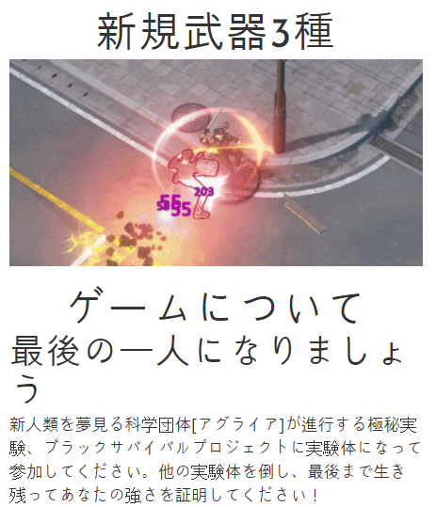
API_0025:
Steam API
(ゲーム情報を出力)
Steam API機能を活用したゲーム情報掲示板、appids値をGET方式でめくって当該ゲームの情報をJSONオブジェクトにすべて読み込む。
ポストの内容、htmlタグ形式で値を受信するため、画面にそのまま出力が可能
ジャンル、カテゴリー、仕様情報など外部APIから受け取った情報を出力
1
ブラックサバイバル: 永遠回帰
2
ジャンル :
▶ 無料プレイ
▶ インディー
▶ ストラテジー
▶ 早期アクセス
カテゴリー :
▶ マルチプレイヤー
▶ PvP
▶ オンラインPvP
▶ アプリ内購入
最低 :
▶ OS: WINDOWS® 7, 8, 8.1, 10 (64Bit)
▶ グラフィック: NVIDIA GeForce GT 640, ATI Radeon

Slide 12
掲示板画面、ユーザー間の情報共有およびコミュニケーション機能を提供するための画面です。
掲示板は一つのテーブル(gf_board) からなり、board_code に分類します。
1
コミュニティ
ニュース
QnA
タイトル
ゲーム
内容
タイトルを入力してください
API_0011:
ポストリスト
ゲーム名
コミュニティ掲示板
タイトル | 作成者 | いいね | 作成日
タイトル１０ | user1 | 7 | 20/12/01
タイトル９ | admin | 5 | 20/12/01
タイトル８ | user2 | 0 | 20/11/29
タイトル７ | admin | 0 | 20/11/29
タイトル６ | user1 | 2 | 20/11/28
タイトル５ | user1 | 7 | 20/11/28
タイトル４ | admin | 5 | 20/11/28
タイトル３ | user2 | 0 | 20/11/27
タイトル２ | admin | 0 | 20/11/27
タイトル | user1 | 2 | 20/11/27
内容を入力してください。
API_0016:
ポスト登録
API_0012:
ポスト検索
1 | 2 | 3 | 4 | 5 | > | >>
内容
search
登録
キャンセル
登録

Slide 13
いいねリスト画面、ユーザがいいねをした掲示文を閲覧することができます。
コミュニティ
ニュース
QnA
API_0029:
いいねリスト
いいねリスト
タイトル | 作成者 | いいね | 作成日
タイトル１０ | user1 | 7 | 20/12/01
タイトル９ | admin | 5 | 20/12/01
タイトル８ | user2 | 0 | 20/11/29
タイトル７ | admin | 0 | 20/11/29
タイトル６ | user1 | 2 | 20/11/28
タイトル５ | user1 | 7 | 20/11/28
タイトル４ | admin | 5 | 20/11/28
タイトル３ | user2 | 0 | 20/11/27
タイトル２ | admin | 0 | 20/11/27
タイトル | user1 | 2 | 20/11/27
API_0030:
いいね検索
1 | 2 | 3 | 4 | 5 | > | >>
内容
search
検索

Slide 14
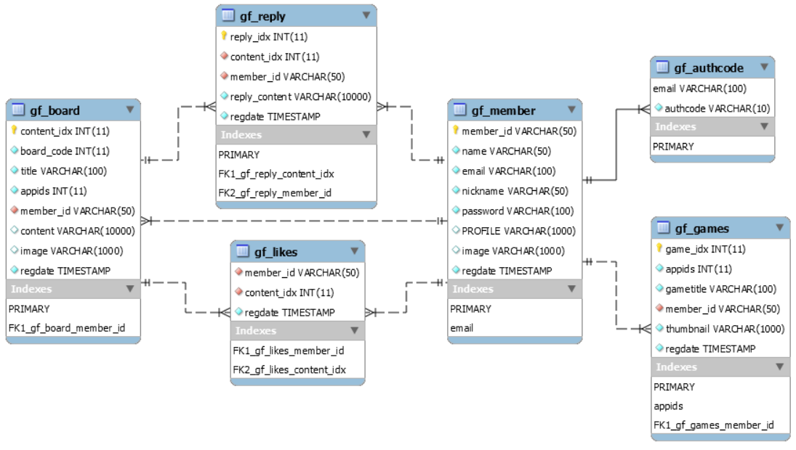
5. ERD 設計書

Slide 15
6. テーブル明細書 (メンバーテーブル)
Table 明細書
プロジェクト名 | ゲームフォーラムアプリ
DB名 | game_forum | テーブル名 | gf_member
作成日 | 2020-10-24 | 作成者 | キム·ヨンホン
説明 | ユーザーの情報テーブル
コラム名 | データタイプ | デフォルト | NULL可否 | 説明
member_id | VARCHAR(50) |  | NOT NULL | ユーザーのID (P.K)
name | VARCHAR(50) |  | NOT NULL | ユーザーの名前(実名)
email | VARCHAR(100) |  | NOT NULL | ユーザーのメールアドレス(U.K)
nickname | VARCHAR(50) |  | NOT NULL | ユーザーのニックネーム
password | VARCHAR(100) |  | NOT NULL | ユーザーの暗証番号
profile | VARCHAR(1000) |  |  | ユーザーのプロフィール
image | VARCHAR(1000) |  |  | ユーザーのプロフィール写真経路
regdate | TIMESTAMP | current_timestamp() | NOT NULL | ユーザーの会員登録日

Slide 16
6. テーブル明細書 (掲示板テーブル)
Table 明細書
プロジェクト名 | ゲームフォーラムアプリ
DB名 | game_forum | テーブル名 | gf_board
作成日 | 2020-10-24 | 作成者 | キム·ヨンホン
説明 | ユーザーが作成したポスト情報テーブル
コラム名 | データタイプ | デフォルト | NULL可否 | 説明
content_idx | INT(11) | AUTO_INCREMENT | NOT NULL | ポストの番号 (P.K)
board_code | INT(11) |  | NOT NULL | 掲示板の分類コード(例 : ニュース = 1)
title | VARCHAR(100) |  | NOT NULL | ポストのタイトル
appids | INT(11) | 0 | NOT NULL | ポストに登録されたゲームコード
member_id | VARCHAR(50) |  | NOT NULL | ポストを登録したユーザーのID (F.K)
content | VARCHAR(10000) |  |  | ポストの内容
image | VARCHAR(1000) |  |  | アップロードしたイメージの経路
regdate | TIMESTAMP | current_timestamp() | NOT NULL | ポストの登録日

Slide 17
6. テーブル明細書 (ゲームテーブル)
Table 明細書
プロジェクト名 | ゲームフォーラムアプリ
DB名 | game_forum | テーブル名 | gf_games
作成日 | 2020-10-24 | 作成者 | キム·ヨンホン
説明 | Adminが登録したゲーム情報テーブル
コラム名 | データタイプ | デフォルト | NULL可否 | 説明
game_idx | INT(11) | AUTO_INCREMENT | NOT NULL | ゲーム登録番号 (P.K)
appids | INT(11) | 0 | NOT NULL | 外部APIに渡すゲームコード (U.K)
gametitle | VARCHAR(100) |  | NOT NULL | ゲーム名
member_id | VARCHAR(50) |  | NOT NULL | ゲームを登録したAdminのID (F.K)
thumbnail | VARCHAR(1000) |  | NOT NULL | サムネイルイメージ経路
regdate | TIMESTAMP | current_timestamp() | NOT NULL | ゲーム登録日

Slide 18
6. テーブル明細書 (コメントテーブル)
Table 明細書
プロジェクト名 | ゲームフォーラムアプリ
DB名 | game_forum | テーブル名 | gf_reply
作成日 | 2020-10-24 | 作成者 | キム·ヨンホン
説明 | ユーザーが作成したコメントの情報テーブル
コラム名 | データタイプ | デフォルト | NULL可否 | 説明
reply_idx | INT(11) | AUTO_INCREMENT | NOT NULL | コメント番号 (P.K)
content_idx | INT(11) |  | NOT NULL | コメントがあるポスト番号 (F.K)
member_id | VARCHAR(50) |  | NOT NULL | コメント作成者のID (F.K)
reply_content | VARCHAR(10000) |  | NOT NULL | コメント内容
regdate | TIMESTAMP | current_timestamp() | NOT NULL | コメント登録日

Slide 19
6. テーブル明細書 (いいねテーブル、認証コードテーブル)
Table 明細書
プロジェクト名 | ゲームフォーラムアプリ
DB名 | game_forum | テーブル名 | gf_likes
作成日 | 2020-10-24 | 作成者 | キム·ヨンホン
説明 | ユーザーの「いいね」登録情報テーブル
コラム名 | データタイプ | デフォルト | NULL可否 | 説明
member_id | VARCHAR(50) |  | NOT NULL | 「いいね」を登録したユーザーのID (F.K)
content_idx | INT(11) |  | NOT NULL | 「いいね」に登録されたポストの番号 (F.K)
regdate | TIMESTAMP | current_timestamp() | NOT NULL | 「いいね」登録日
Table 明細書
プロジェクト名 | ゲームフォーラムアプリ
DB名 | game_forum | テーブル名 | gf_authcode
作成日 | 2020-10-24 | 作成者 | キム·ヨンホン
説明 | ユーザーが発行した認証コード情報テーブル
コラム名 | データタイプ | デフォルト | NULL可否 | 説明
email | VARCHAR(100) |  | NOT NULL | 認証コードを送信されたメールアドレス (F.K)
authcode | VARCHAR(10) |  | NOT NULL | 発行した認証コード (F.K)

Slide 20
7. API (共通事項)
Base URL : http://localhost:8080/GameForum/
Response header
名前 | データタイプ | 例 | 説明
header:msg | String | OK
header:code | String | 00
Response raw data
{ "header": { "msg": "OK", "code": "00" } }

Slide 21
7. API (会員登録)
内容 | 会員登録
Method | POST
URL | /regMember
Response Type | JSON
Response Date | 共通事項 header 参照
Response raw data
{ "header":{ "msg":"OK", "code":"00" } "body": { "result":"1" } }
名前 | データタイプ | 例 | 説明
member_id | String | admin | ユーザーID
name | String | キムヨンホン | ユーザーの名前
email | String | admin@naver.com | ユーザーのメールアドレス
nickname | String | アドミン | ユーザーのニックネーム
password | String | 1234 | ユーザーの暗証番号
profile | String | こんにちは | ユーザーのプロフィール 内容
image | String | profile.jpg | ユーザーのプロフィール 写真
body:result | int | 1 | 結果リターン値

Slide 22
7. API (ログイン)
内容 | ログイン
Method | POST
URL | /login
Response Type | JSON
Response Date | 共通事項 header 参照
Response raw data
{ "header":{ "msg":"OK", "code":"00" }, "body":{ "member_id":"admin", "image":"src/main/webapp/GameForum Img/2020-12-…-profile.jpg", “profile”:“こんにちは", “name”:“キムヨンホン", "regdate":"2020-12-13 01:30:17.0", “nickname”:“アドミン", "email":"admin@naver.com" } }
名前 | データタイプ | 例 | 説明
member_id | String | admin | ユーザーのID
password | String | 1234 | ユーザーの暗証番号
body:member_ id | String | admin | ユーザーのID
body:image | String | src/main/webapp/GameForumImg/…-profile.jpg | ユーザーのプロフィール 写真
body:profile | String | こんにちは | ユーザーのプロフィール 内容
body:name | String | キムヨンホン | ユーザーの名前
body:regdate | Date | 2020-12-13 01:30:17.0 | ユーザーの登録日
body:nickname | String | アドミン | ユーザーのニックネーム
body:email | String | admin@naver.com | ユーザーのメールアドレス

Slide 23
7. API (認証コード発行及び確認)
内容 | 認証コード発行
Method | POST
URL | /createAuthcode
Response Type | JSON
Response Date | 共通事項 header 参照
Response raw data
{ "header":{ "msg":"OK", "code":"00" } "body":{ "code":"524866“ } }
名前 | データタイプ | 例 | 説明
email | String | admin@gmail.com | 受信メールアドレス
body:code | String | 524866 | 発行された認証コード
内容 | 認証コード確認
Method | POST
URL | /authcodeCheck
Response Type | JSON
Response Date | 共通事項 header 参照
Response raw data
{ "header":{ "msg":"OK", "code":"00" } "body":{ "result":"success" } }
名前 | データタイプ | 例 | 説明
email | String | admin@gmail.com | 受信メールアドレス
authcode | String | 524866 | 発行された認証コード
body:result | String | success | 認証に成功／失敗 メッセージ

Slide 24
7. API (ポストリスト)
内容 | ポストリスト
Method | GET
URL | /forumList?pageNum={pageNum}&board_code={board_code}
Response Type | JSON
Response Date | 共通事項 header 参照
Response raw data
{ "header":{ "msg":"OK", "code":"00" }, "body":{ "pageNum":1, "data":[ { "image":"src/main/webapp/Game ForumImg/2020-12-…- 1.png", "appids":0, "content_idx":31, "regdate":"2020-12-14 06:10:53.0", "board_code":3, "title":"insert test", "content":"test", "likes":2 }, ... ], "cnt":10 } }
名前 | データタイプ | 例 | 説明
body:pageNum | int | 1 | ページングナンバー
body:data: image | String | src/main/webapp/GameForumImg/…-1.png | ポストに登録された画像 経路
body:data: appids | int | 0 | ポストに登録されたゲームコード(デフォルト:0)
body:data: content_idx | int | 31 | ポストナンバー
body:data: regdate | Date | 2020-12-14 06:10:53.0 | ポスト登録日
body:data: board_code | int | 3 | 掲示板分類コード
body:data:title | String | insert test | ポストタイトル
body:data: content | String | test | ポスト内容
body:data:likes | int | 2 | ポストがもらった「いいね」の数
body:cnt | int | 10 | 1ページにつき読み込む ポスト数

Slide 25
7. API (ポストの内容)
内容 | ポストの内容
Method | GET
URL | /forumView?content_idx={content_idx}
Response Type | JSON
Response Date | 共通事項 header 参照
Response raw data
{ "header":{ "msg":"OK", "code":"00" }, "body":{ "appids":250900, "content_idx":3, "regdate":"2020-12-13 13:28:45.0", “nickname”:“アドミン", "board_code":3, "title":"ポスト 1", "content":"内容1", "likes":3 } }
名前 | データタイプ | 例 | 説明
body:appids | int | 250900 | ポストに登録されたゲームコード
body:content_idx | int | 3 | ポストナンバー
body:regdate | Date | 2020-12-13 13:28:45.0 | ポスト登録日
body:nickname | String | アドミン | ポストを登録したユーザーのニックネーム
body:board_code | int | 3 | 掲示板分類コード
body:title | String | ポスト 1 | ポストのタイトル
body:content | String | 内容 1 | ポストの内容
body:likes | int | 3 | ポストがもらった「いいね」の数

Slide 26
7. API (いいね登録及びキャンセル)
内容 | いいね登録
Method | POST
URL | /likesForum
Response Type | JSON
Response Date | 共通事項 header 参照
Response raw data
{ "header":{ "msg":"OK", "code":"00" }, "body":{ "result":1, "msg":"31番目のポストに「いいね」を押し てくださいました。" } }
名前 | データタイプ | 例 | 説明
member_id | String | admin | いいねを登録するユーザーID
content_idx | int | 31 | いいねを登録するポスト番号
body:result | int | 1 | 登録可否
body:msg | String | 31番目のポストに「いいね」を押してくださいました。 | 成功／失敗メッセージ
内容 | いいねキャンセル
Method | POST
URL | /likesCancelForum
Response Type | JSON
Response Date | 共通事項 header 参照
Response raw data
{ "header":{ "msg":"OK", "code":"00" }, "body":{ "result":1, “msg”:“31番目のポストに「いいね」を キャンセルしました。" } }
名前 | データタイプ | 例 | 説明
member_id | String | admin | いいねをキャンセルするユーザーID
content_idx | int | 31 | いいねをキャンセルするポスト番号
body:result | int | 1 | キャンセル可否
body:msg | String | 31番目のポストに「いいね」をキャンセルしました。 | 成功／失敗メッセージ

